Slide 1
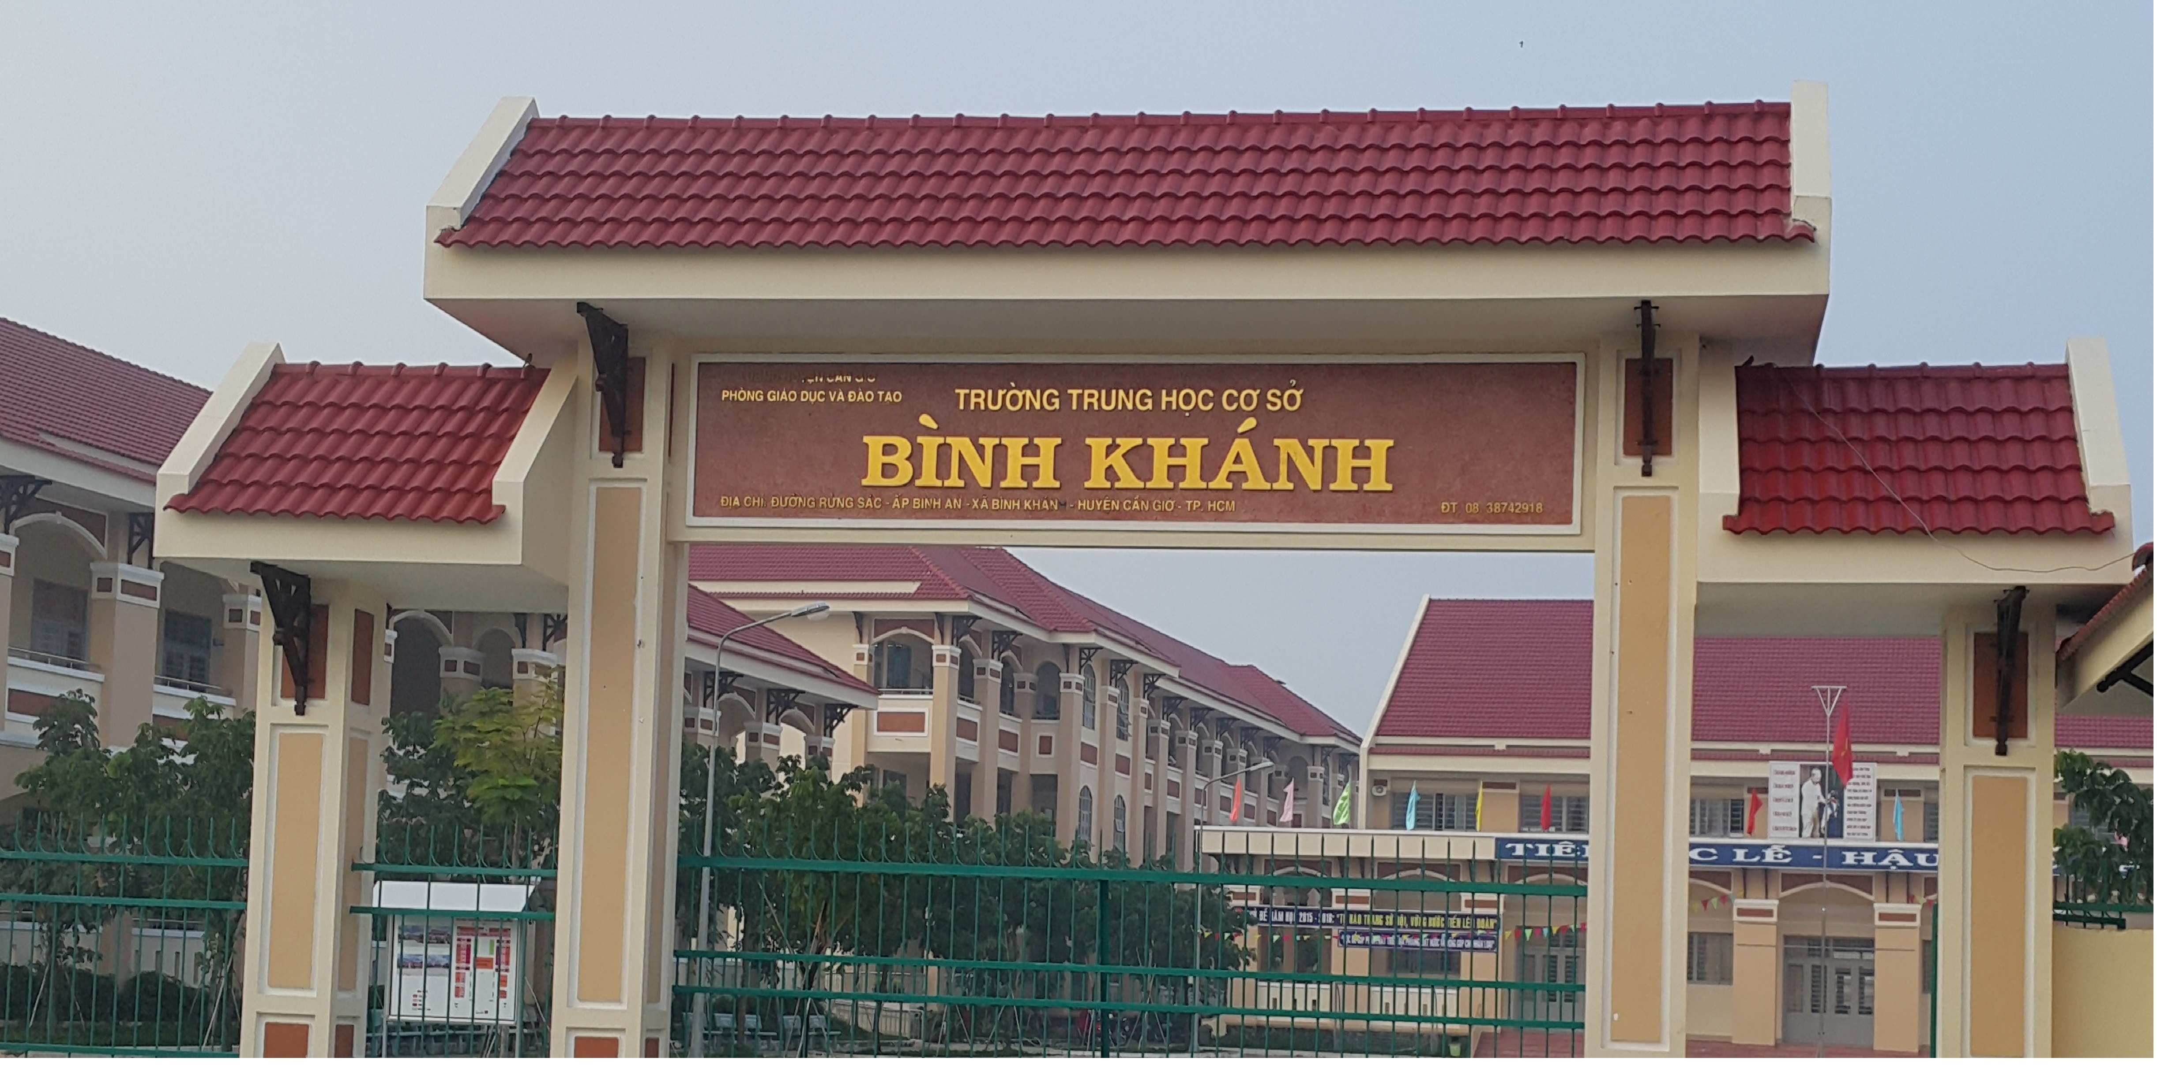
Giáo viên Toán:

Slide 2
BÀI 10 : CHIA ĐƠN THỨC
CHO ĐƠN THỨC
I / QUI TẮC :
II/ ÁP DỤNG :

Slide 3
*Kiểm tra kiến thức cũ
Phân tích đa thức sau thành nhân tử:
x³+ 2x²y + xy² -9x

Slide 4
x³ + 2x²y + xy² - 9x
= x.x² + x.2xy + xy² – x .9
= x.( x²+ 2xy + y² - 9)
= x [(x² +2 xy + y² ) - 9]
= x [ (x+y)² -3²]
= x [ (x+y) -3] .[ (x+y) +3]
= x (x +y -3) .(x + y +3)

Slide 5

A
B
Là hai đa thức (B O)
A B
…
Được đa thức Q sao cho A=B.Q
hay Q = A : B
Là hai đơn thức
A:B được thực hiện như thế nào?

Slide 6
Em hãy viết công thức chia hai lũy thừa cùng cơ số.
ở lớp 7 ta đã biết :với mọi x o
m, n N ; m n thì :
x^{m}: x^{n} =
x^{m-n} (m > n)
?
x^{m} : x^{n} =
1 (m=n)
?

Slide 7

I/ QUI TẮC :
?1
Làm tính chia :
?
a/ x³ : x² = =
x³⁻² = x¹ = x
{
{
b/ 15x⁷ :3x² =
( 15 : 3 ) .(x⁷ : x²)
?=
x⁵
5
x⁷⁻²
= 5 x⁵

Slide 8
C/ 20 x⁵ :12 x =
( 20 : 12 ).( x⁵ : x)
?
: 4
20
= . x ⁵ ⁻¹
12
: 4
x⁴
= . x⁴
5
3
? 2
Tính:
a/ 15x²y² : 5xy² =
(15 : 5).(x²:x).(y²:y²)
{
{
{
3
x¹
yº
= 3. x .1
= 3 x

Slide 9
b / 12x³y : 9x²=
(12: 9) . (x³:x²) . (y :1)
?
{
{
{
12: 3
x³⁻²
y
9:3
4
= . x¹. y
3
4
= . xy
3

Slide 10
Nhận xét:
…
B
A
= Q
Đ ơn thức A chia hết cho đơn thức B khi mỗi biến của B đều là biến của A với số mũ không lớn hơn số mũ của nó trong A .
…
x⁴ y⁵
x² y³
= x² y²

Slide 11
Qui taéc
Muốn chia đơn thức A cho đơn thức B (trường hợp A chia hết cho B ) ta làm như sau :
- Chia hệ số của đơn thức A cho hệ số đơn thức B .
- Chia lũy thừa của từng biến trong A cho lũy thừa của cùng biến đó trong B.
- Nhân các kết qua vừa tìm được với nhau .

Slide 12
Bài tập 60 ( sgk)
(x)¹⁰⁻⁸
a / x¹⁰:(-x)⁸=
?
= x²
x⁸
b/(-x)⁵:(-x)³ =
(-x) ⁵⁻³
?
= (- x)²
= x²
c/(-y)⁵:(-y)⁴=
(-y)⁵⁻⁴
?
= (-y)¹
= -y

